Slide 1
晨間英語100句 81~100
秀林國小校園情境英語
推動小組製作

Slide 2
今天 星期幾?
081

Slide 3
What day is today?

Slide 4
今天 星期一
082

Slide 5
It’s Monday.

Slide 6
今天 星期二
083

Slide 7
It’s Tuesday.

Slide 8
今天 星期三
084

Slide 9
It’s Wednesday.

Slide 10
今天 星期四
085

Slide 11
It’s Thursday.

Slide 12
今天 星期五
086

Slide 13
It’s Friday.

Slide 14
今天 星期六
087

Slide 15
It’s Saturday.

Slide 16
今天 星期日
088

Slide 17
It’s Sunday.

Slide 18
你的生日幾月幾號?
089

Slide 19
When is your birthday?

Slide 20
我的生日是3月28日
090

Slide 21
My birthday is March 28th .

Slide 22
通過90關了! 恭喜你!

Slide 23
你的 電話幾號?
091

Slide 24
What’s your phone number?

Slide 25
我的號碼 是221-5690
092

Slide 26
My phone number is 2215-690.

Slide 27
你需要 幾本書?
093

Slide 28
How many books do you need?

Slide 29
我需要 五本書
094

Slide 30
I need five books.

Slide 31
你需要 多少水?
095

Slide 32
How much water do you need?

Slide 33
我需要 一些水
096

Slide 34
I need some water.

Slide 35
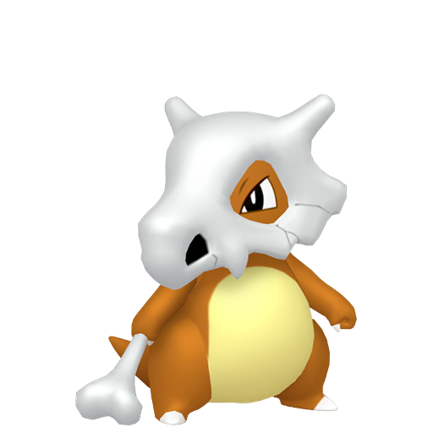
這件T恤 多少錢?
097

Slide 36
How much is the T-shirt?

Slide 37
這件 100元
098

Slide 38
It’s 100 dollars.

Slide 39
這件長褲 多少錢?
099

Slide 40
How much are the pants?

Slide 41
這件 200元
100

Slide 42
They’re 200 dollars.

Slide 43
通過100關了! 恭喜你!

